Slide 1
Pygame
Авторы проекта:
Григорий Кириченко,
Доброслав Ткачук,
Светлана Луганская

Slide 2
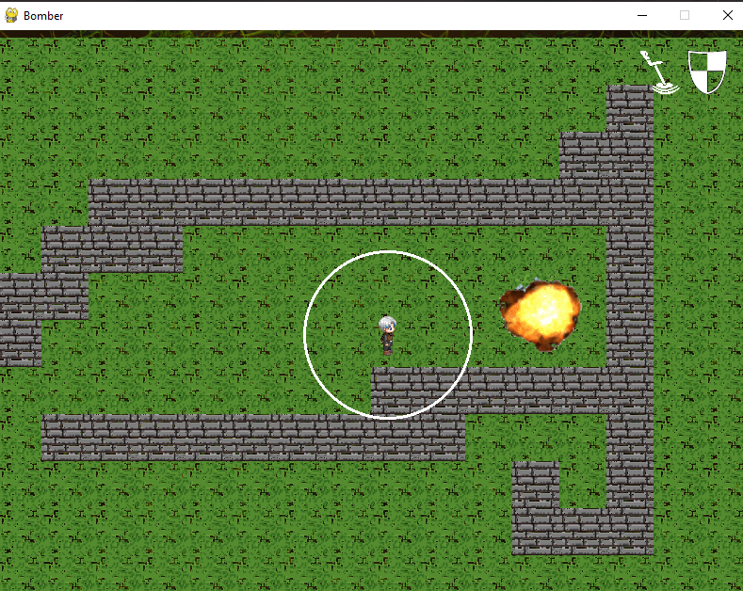
Немного об игре
~ Главный герой – солдат советской армии, отправленный на суперсекретное задание.
~ Основная задача игрока на каждом уровне – взорвать три вышки и добраться до зоны эвакуации.
Расположенные на карте невидимые мины будут мешать, а щиты и металлоискатели – наоборот, помогать.
Подрыв вышки

Slide 3
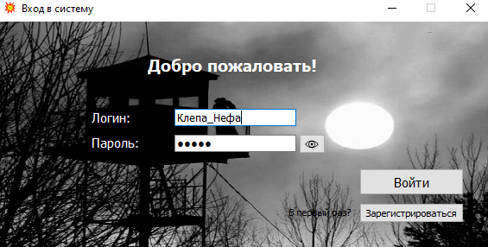
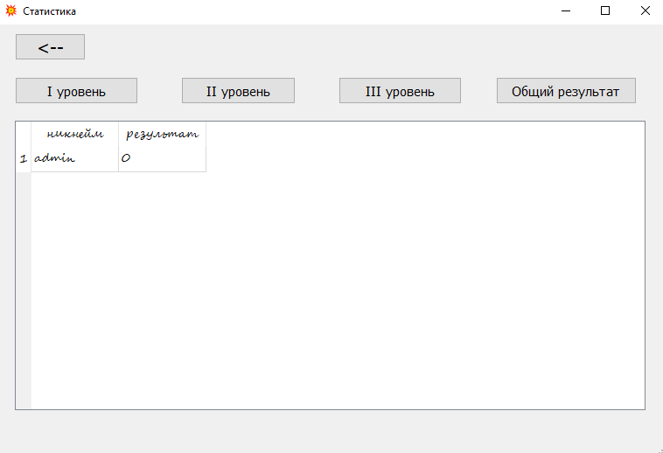
Реализация
Для самой игры и диалоговых окон использовалась библиотека pygame,
А для окон Регистрация и Статистика и для стартового окна – pyqt5

Slide 4
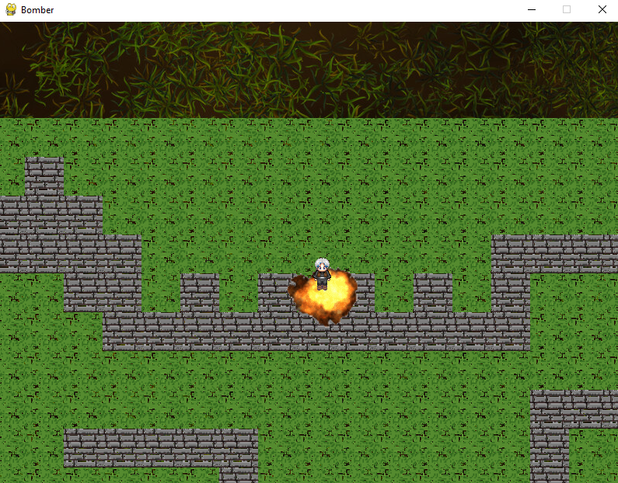
Заключение
Нам удалось реализовать все, заявленное в ТЗ, но проекту есть, куда развиваться.
Возможные доработки:
Новые уровни
Возможность менять скины
Введение игровой валюты
Добавление снайперов на вышках
Редактор уровней для игроков
Улучшение дизайна стартового окна

Slide 5
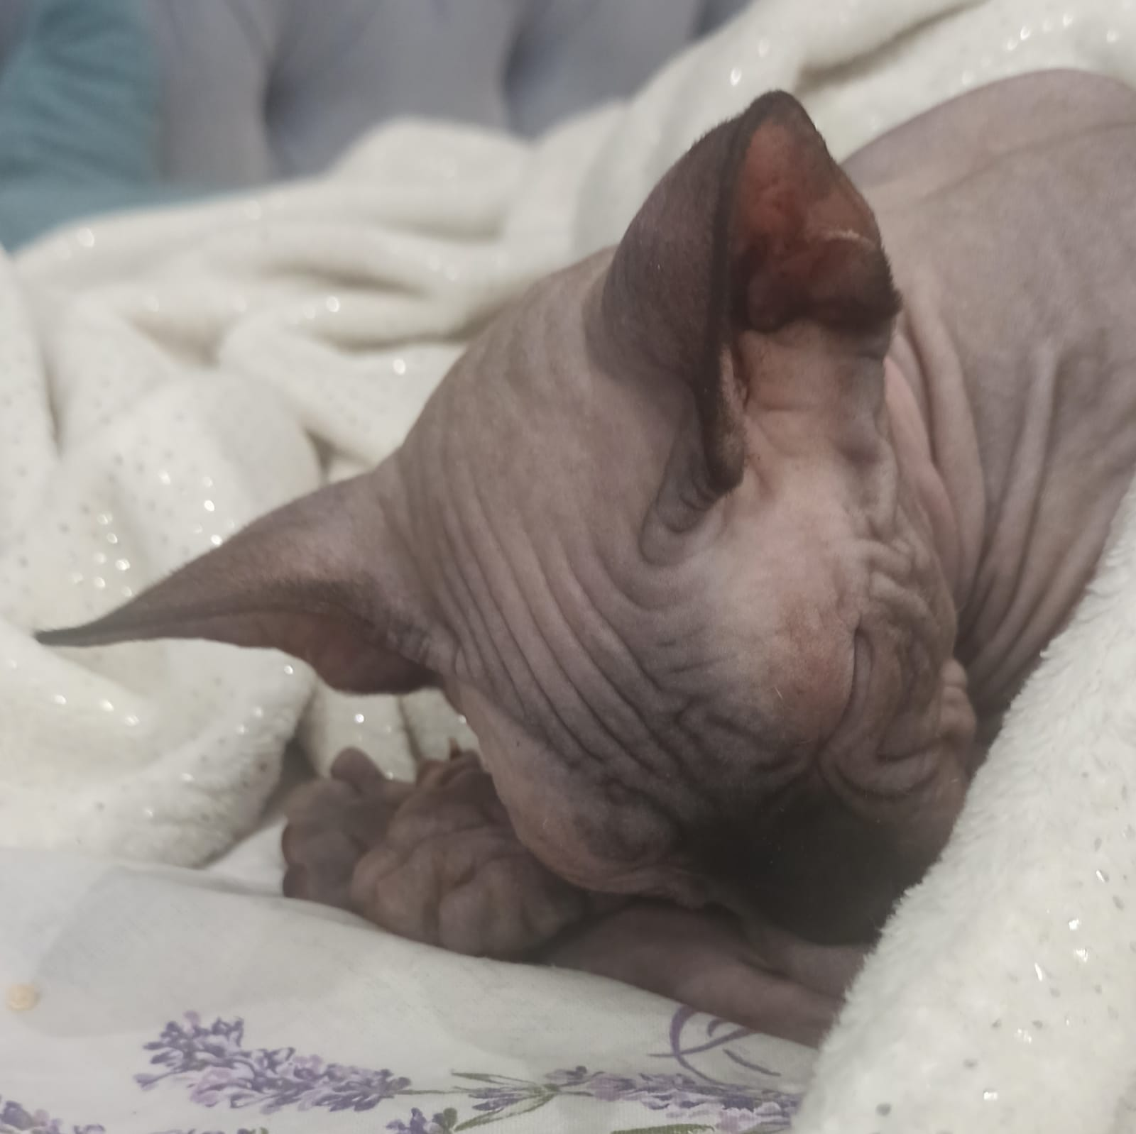
Спасибо за внимание!
Это лысое существо помогало нам на всех этапах разработки

